Slide 1
Bitmapped Images Part 3
Contents:
Pixel Based Image Processing

Slide 2
CONTENTS
Pixel-based Image Processing(화소기반처리)
영상의 밝기 조절
영상의 명암대비 조절
Histogram, Histogram equalization

Slide 3
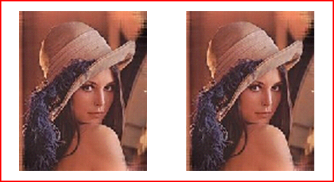
Pixel Point Processing
각 화소에 대하여 원래 값으로 부터 출력 값을 계산함.
p' = f( p ), f :mapping function
greyscale 이미지 에서는 brightness 와 contrast를 변화
불완전한 노출, 조명 에 대하여 보정하는 등 더 좋은 화질이 되도록 함.
Mask 를 사용하여 이미지의 일부에만 적용할 수 도 있음.
p
p'
f( )
입력 이미지 출력 이미지

Slide 4
영상의 밝기 조절
Gray-level image
Pixel 당 8 bit depth인 경우 intensity는 (0 ~ 255)
화소 값에 특정 값을 더하면 밝아지고
반대로 빼면 어두워 진다.
주의 할 점 – 특정 명암 값을 더하거나 뺄
때 결과 값이 (0, 255) 범위에 있어야 함.
……….

Slide 5
영상의 밝기 조절
Clamping : 출력 화소 값의 범위가 0 ~ 255 의 범위를 벗어날 경우 값을 범위 안으로 변경함.
Normalization: 최소 ~ 최대 range를 0 ~ 255 로 변환
Saturation: 0 이하를 0으로, 255이상을 255로 설정
Wrap
결과 값 % 255 → 출력으로 설정 즉, 256→0, 257→1, 258→2 ,… 로 설정
matlab 에서 out = rem(in, 256)
255 이상의 명암 값이 반전되어 주변의
명암값과 차이가 큰 경우가 발생할 수 있음

Slide 6
Normalization
입력 화소값의 Min ~ Max 범위 → 출력 0~255
output
255
input
Min
0
Max

Slide 8
fn_add_constant.m
Convert to 8-bit unsigned integer

Slide 9
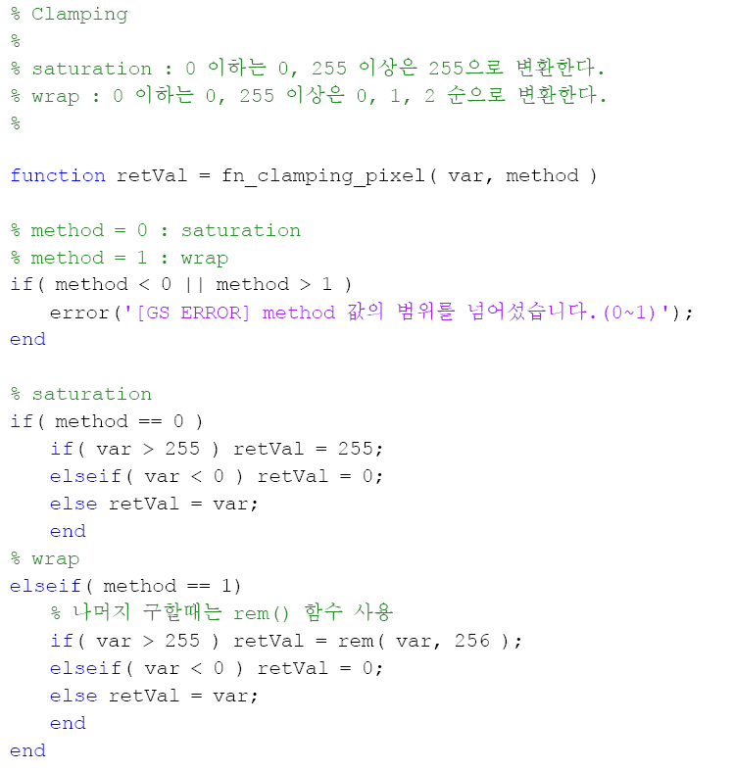
fn_clamping_pixel.m

Slide 10
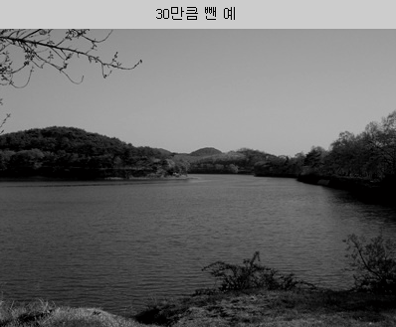
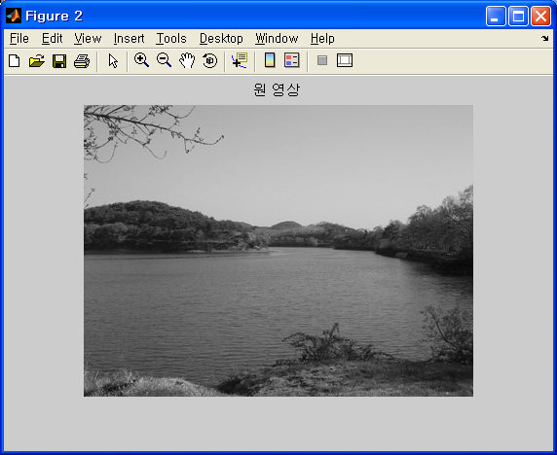
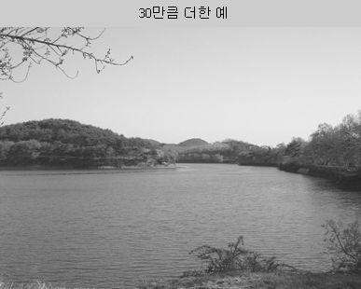

Slide 11
영상 명암 대비 조절
Contrast (명암대비)
영상 내 밝거나 어두운 명암 값의 분포
낮은 명암대비
영상 내 대부분이 어둡거나, 밝거나, 흐림. 즉
밝기 값들이 어느 한 쪽에 치우쳐 있음
높은 명암대비
영상 내 어둡고 밝은 부분이 다 포함됨. 즉
밝기 값의 분포가 고르게 분포 되어 있음

Slide 12
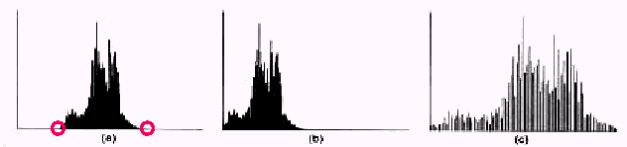
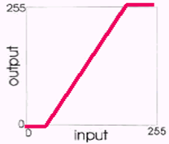
명암 대비 스트레칭 (Contrast Stretching)
기본 명암 대비 스트레칭 : 중앙에 명암 값이 치우치는 히스토그램을 가진 영상에 적용 output: 출력 이미지 화소값, input : 입력 이미지 화소값 low : 입력 이미지의 최소값, high : 입력 이미지의 최대값,
Histogram 이 중앙에 몰려 있을 때 적합
low
high
low
high
a) Original Histogram b) 변환함수 c) 변환 후 의 Histogram

Slide 13
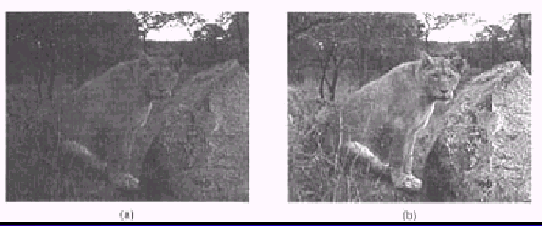
명암 대비 스트레칭 (Contrast Stretching)
a) Original Image b) Contrast stretched image

Slide 14
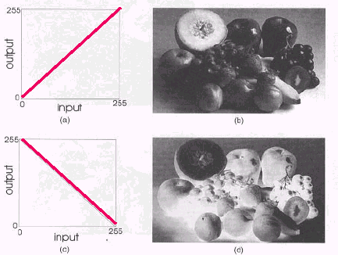
명암 변환
미리 지정된 함수를 기반으로 입력 화소를 출력 화소로 변화하는 화소기반 처리
Null
transformation
Negative transformation

Slide 15
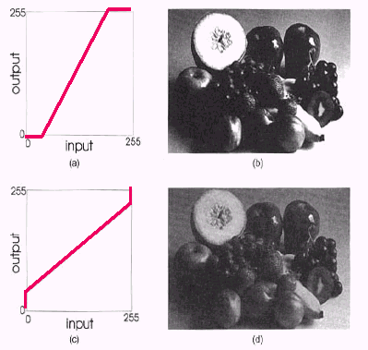
명암 변환
Contrast stretched image
Contrast compressed Image

Slide 16
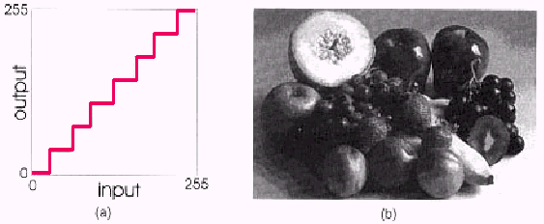
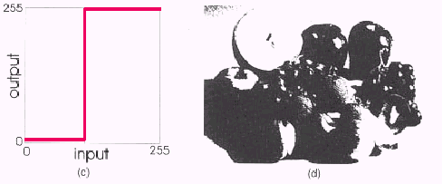
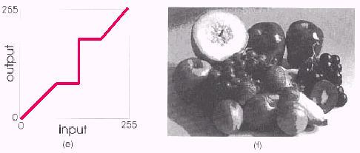
Posterize transformation 화소의 명암 값 단계수 의 축소
8 level 포스터라이징 변환
임계 값을 이용한 변환
범위가 주어지는 임계 값을 이용한 변환

Slide 17
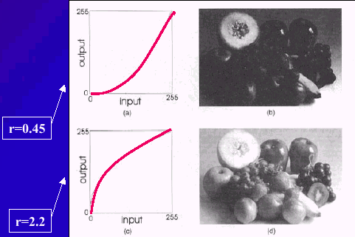
감마보정 : Gamma Correction
영상 센서, 모니터, 필름에서 발생하는 비선형적인 반응들을 보상하기 위한 영상 처리 기법.
Gamma: 기기의 특성
Gamma 를 보상하기 위하여.
Gamma = 1 : Null 변환.
Gamma < 1 : 영상이 어두워짐.
Gamma > 1 : 영상이 밝아짐.

Slide 18
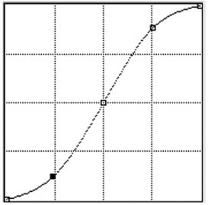
More effects
Mapping 함수 사용
S-curve
대비(contrast) 강화
output
input

Slide 19
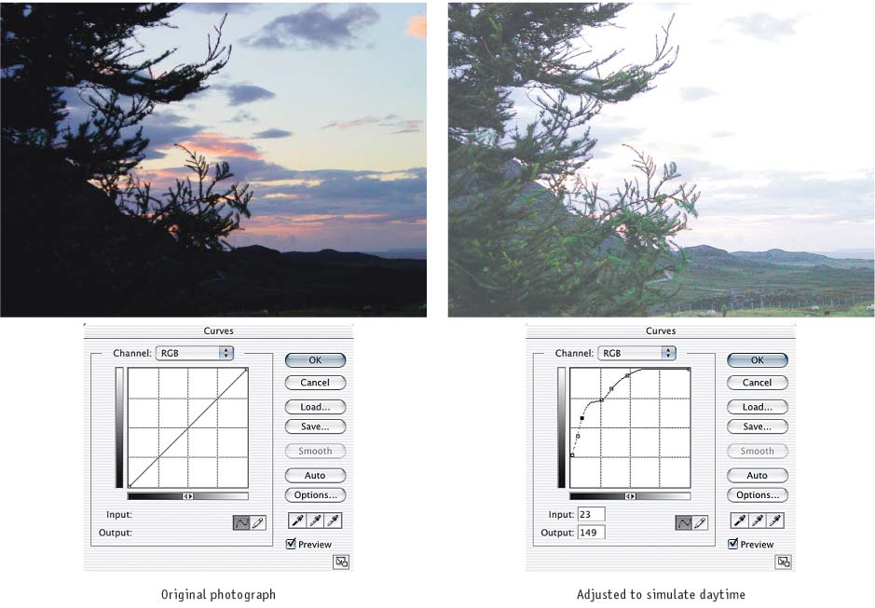
Photo Shop

Slide 20
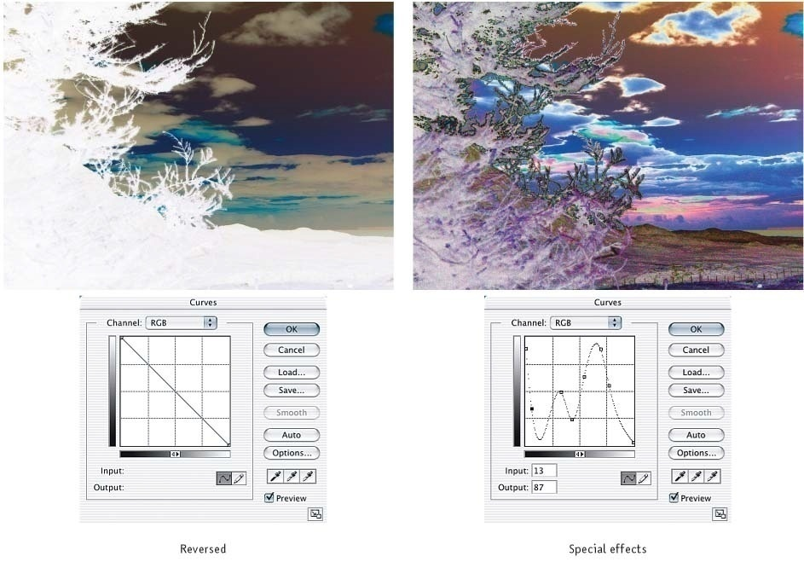
Photo Shop

Slide 21
Matlab/Octave
명암대비 조절
명암대비 증가 – 곱셈 연산
밝은 부분은 더 밝게, 어두운 부분은 더 어둡게
명암대비 감소 – 나눗셈 연산
Note
영상의 밝기 증가 – 덧셈 연산
영상의 밝기 감소 – 뺄셈 연산

Slide 22
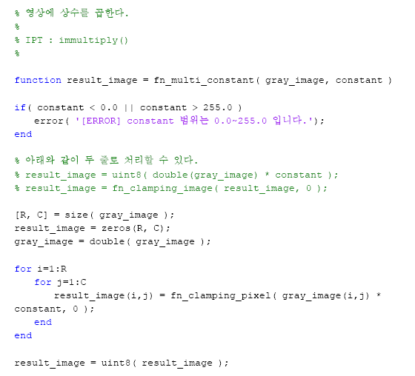

Slide 23
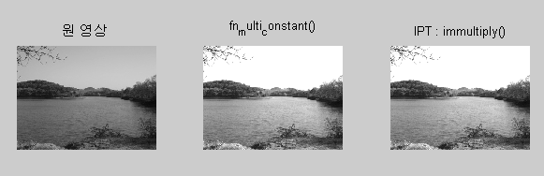
예) pixel * costant

Slide 25
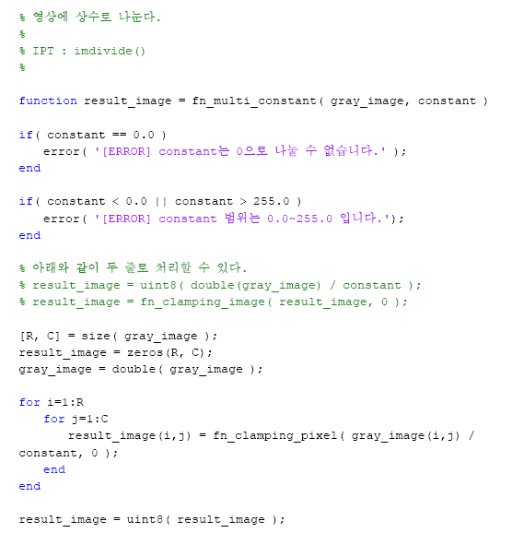

Slide 26
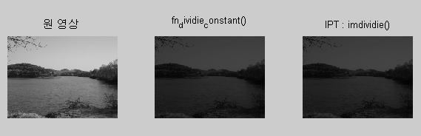
예) pixel / costant

Slide 27
Pixel-based Processing 의 구현
Mapping 함수를 입-출력 화소값의 mapping table 로 구현후
입력 영상을 스캔하면서 Mapping Table 을 Look Up 하여 출력 영상 계산
Speed Up!
입력 | 영상
 | 2
Input | Output
0 | 3
1 | 4
2 | 10
…
254 | 255
255 | 255
출력 | 영상
 | 10
Mapping 함수
Mapping Table

Slide 28
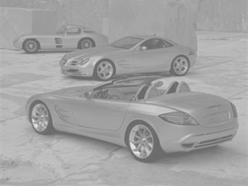
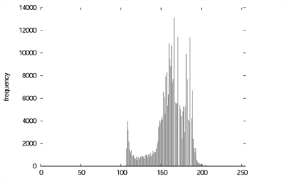
Histogram
Histogram
영상의 명암 값(intensity) profile
영상의 전체 명암 값 분포를 나타냄
Histogram 구하는 방법
0 부터 255 까지의 명암 값을 인덱스로 하는 배열 생성 frequency(x)
영상 내에서 각 명암 값의 출현 빈도수를 센다 frequency(x) = 명암값 x 의 빈도수
Graph: X축=명암 값 index, Y축=빈도수

Slide 29
Histogram(MATLAB code)
영상의 크기: W x H, 화소값level 수: 0~255
주의: matlab index 는 1 부터 시작함.
<psuedo code>
frequency(0:256) = 0; % 빈도수 table
for r = 1: H
for c = 1: W
frequency(image(r,c)+1) = frequency(image(r,c)+1) + 1
end
end

Slide 30
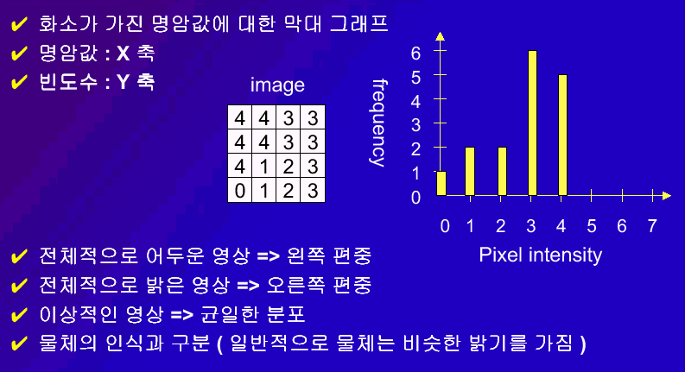

Slide 31
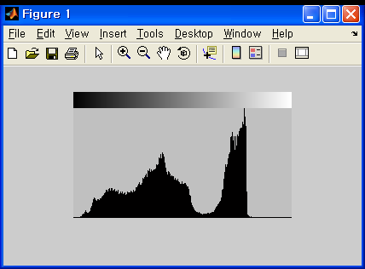

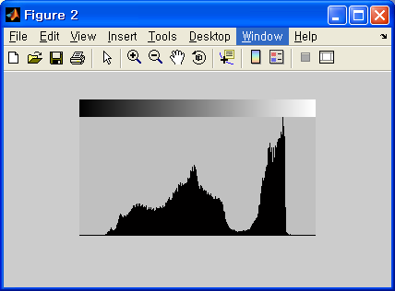
Original
+ 20

Slide 32
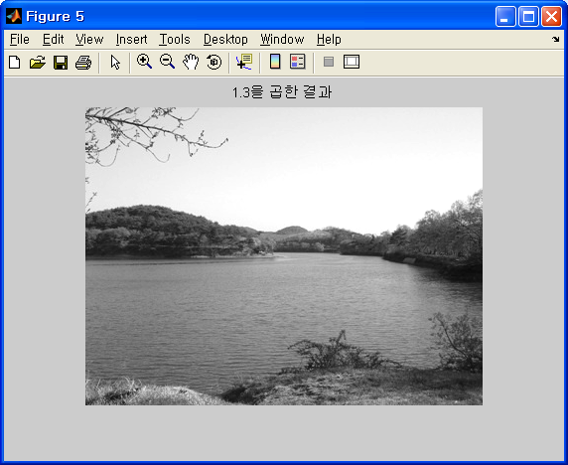
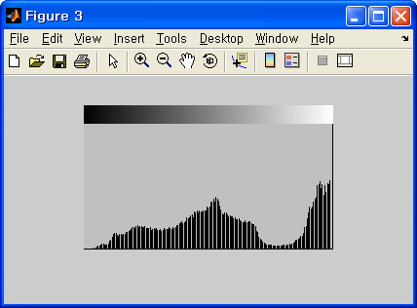
Original
* 1.3

Slide 33
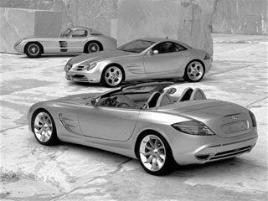
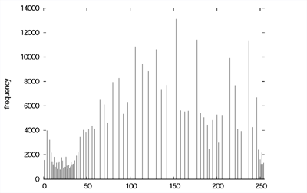
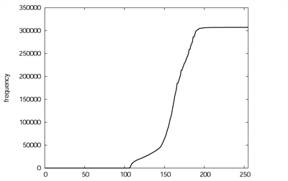
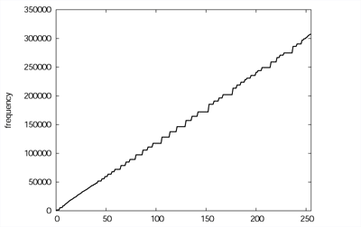
Histogram Equalization (히스토그램 평활화)
히스토그램에서 편중된 명암 분포가 전제적으로 균일하게 되도록 화소값 변환 함.

Slide 34
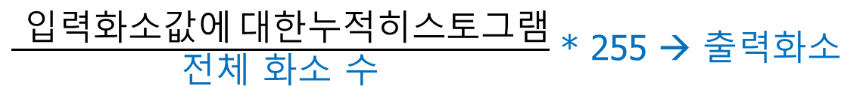
Histogram Equalization
0
.
.
.
1
0
.
.
.
255
입력화소값
각 입력화소값에 대하여 석차의 비율로 계산
화소값으로 변환
$\frac{ 입력화소값에 대한누적히스토그램}{\text{전체 화소 수}}$ * 255 → 출력화소

Slide 35
Cumulative Histogram (누적 히스토그램)
누적히스토그램 cumulative_frequency(x) = 명암 값 x 를 포함하여 그 이하의 값에 대한 빈도수 = 즉, 그 화소값 의 rank(석차)

Slide 36
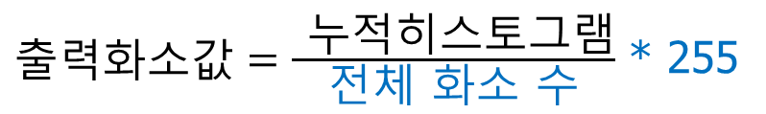
Histogram Equalization
개념: 입력화소의 값의 석차에 비례하는 값을 출력값으로.
방법:
각 입력화소 값의 석차(= 누적히스토그램)를 계산 후
화소값 의 석차비율(=누적히스토그램 / 전체화소수)을 화소값으로 환산하여 출력화소값으로 함.
% 255: 최대 화소 값
% 즉, 입력화소 값의 석차에 비례하는 출력화소값으로 mapping 됨.
$출력화소값=\frac{ 누적히스토그램}{\text{전체 화소 수}}$ * 255
입력 화소값에 대한 석차 비율
출력 화소값
*255

Slide 37
Histogram Equalization
구현
Histogram 표 생성
누적 Histogram표 생성
입력, 출력 화소값을 매핑하는 Mapping Table 완성 출력화소값 = 입력 화소값의 누적 Histogram * 정규화 상수, 여기서, 정규화 상수 = 255 / 전체 화소수
Mapping Table 을 Look Up 하여 각 화소 위치에 대하여 입력화소 값을 출력화소값으로 Mapping하여 저장
입력화소값(index) | 1. Histogram | 2.누적 Histogram | 3.출력화소값
0
… x … | 화소값 x 의 빈도수 | 화소값 x 이하 의 빈도수 | 누적 Histogram * 정규화 상수
255
Mapping Table

Slide 38
Histogram Equalization
<pseudo code> mapping table 생성
// output[x] : mapping table
alpha = 255 / numPixels //alpha: 정규화 상수 // numPixels: 전체 화소수
// 255: 최대 화소값
for x = 0 : 255 // 각 입력 화소 값에 대하여
output_pixel_value[x]= CumulativeFrequency[x] * alpha
end

Slide 39
Matlab
Matlab
I: Image, double, int 값을 수용함.
N: number of bins (levels)
>> hist_image = imhist(I, N), imhist(I), …
% N 을 생략하면 default 값은 256 임
>> histeq_image = histeq(I, N), histeq(I),…
% N 을 생략하면 default 값은 64 임

Slide 40
Octave
Octave 에서는 Image의 화소값을 0.0 ~ 1.0 사이 값으로 가정함. histeq 전에 화소값을 normalize
>norm_img = im2double(img) // 0.0 ~ 1.0 으로 변환
>imhist(norm_img, 256); // no return value
>out_img = histeq(norm_img, 256); // default 는 64 levels
>int_img = im2uint8(out_img) // 0 ~ 255 로 변환

Slide 41
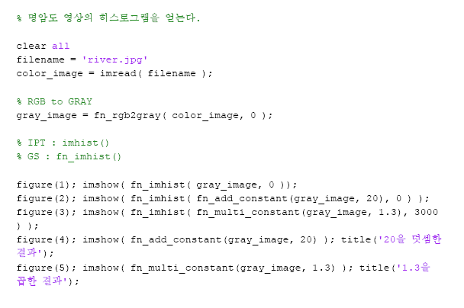
Histogram Graph 를 이미지로 생성

Slide 42
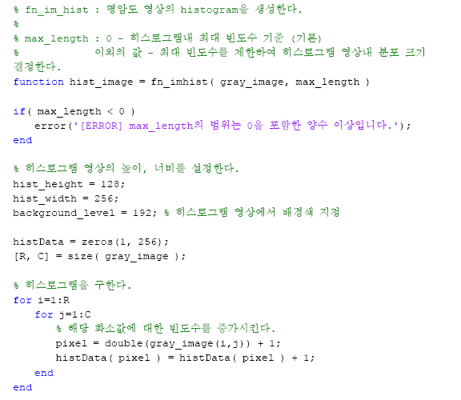

Slide 45
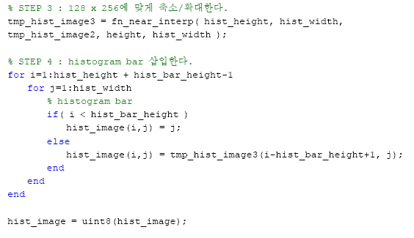

Slide 46
histeq in Matlab/Octave
>> output_image = histeq(input_image)
% mono chanel image 만 가능함.
단, octave 에서는 영상을 먼저 normalize(0 ~ 1 사이의 범위로 선형 변환) 하여야 함.

Slide 48
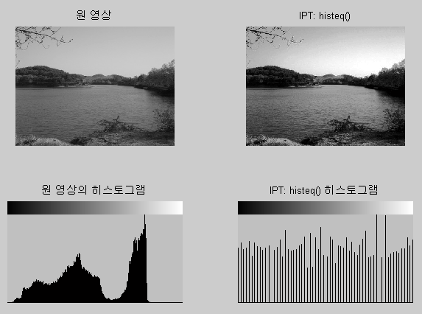

Slide 49
Color Image의 명암, 대비 처리
2 가지 방법
명도 성분 만을 추출하여 변환
RGB 모드를 HSV, HSI 등 명도 성분이 분리된 컬러 모드로 변환 후
명도 채널에 대해서만 처리한 후
다시 RGB 모드로 변환
R, G, B 채널 각각에 대하여 처리
색조 변형에 주의하여야 함.

Slide 50
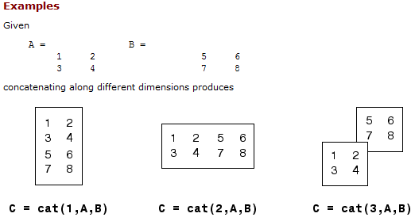
CAT: Concatenate arrays
>C = cat(dim, A, B)
>C = cat(dim, A1, A2, A3, A4, ...)
Dimension
3
2
1

Slide 51
과제- 제출
RGB 모드로 된 영상 파일에 대하여 Histogram Equalization (제출: 2 주 후, 시험 전에 해보는 것이 도움이 될 것.)
명암 대비가 낮은 컬러 영상을 만들 것.
조명이 낮은 곳 에서 플래시 없이 수동 모드로 촬영.
HSI 또는 HSV 로 변환 하고 명도 채널에 Hist. Eq.
입력, 결과의 명도 채널 histogram 과 영상
R, G, B 각 채널에 대하여 Hist. Eq.
입력, 결과 의 R, G, B 채널에 대하여 histogram 과 영상
1, 2, 3 에서의 결과를 비교

Slide 52
Octave Image 관련 함수
Octave 함수의 Image
“C:\Octave\3.2.3_gcc-4.4.0\share\octave\3.2.3\m\image”
Image package
“C:\Octave\3.2.3_gcc-4.4.0\share\octave\packages\image-1.0.10”
함수가 원하는 입출력 image 값의 type 에 주의
uint, 0 ~ 255( 8 bit) 또는, 0 ~ 511(16 bit)
double, 0.0 ~ 1.0
Octave 와 Matlab 함수에 차이 가 있으므로 주의.

Slide 53
Type Conversion: 형 변환
double(x):
uint8(x): unsigned 8 bit integer
unint16(x): “ 16 “
int8(x): signed 8 bit integer
int16(x): “ 16 “

Slide 54
Python Pillow
Pillow
Handbook:
https://pillow.readthedocs.io/en/latest/handbook/index.html
Example:
http://pythonstudy.xyz/python/article/406-%ED%8C%8C%EC%9D%B4%EC%8D%AC-%EC%9D%B4%EB%AF%B8%EC%A7%80-%EC%B2%98%EB%A6%AC
OpenCV 에도 유사한 기능이 포함되어 있음.

